Slide 1
محاضرة (5) فى
مادة / الرسم من الطبيعة
الفرقة الأولى – قسم طباعة منسوجات
الأربعاء الموافق 15/4/2020
القائم على التدريس
أ.م.د / انجى صابر أحمد
أستاذ مساعد بقسم التربية الفنية
بكلية التربية النوعية – جامعة بنها

Slide 2
المشروع السابع / طبيعة صامتة - عمل دراسة بالأبيض والأسود بالقلم الرصاص أو الفحم لعنصر القماش مع عناصر أخرى بهيئات متعددة

Slide 3
= الأدوات المستخدمة : - أقلام رصاص ( درجات مختلفة )
أو أقلام فحم .
=الخامة المستخدمة :
ورق كانسون أبيض .
- الاسكتش بوك sketchbook .

Slide 4
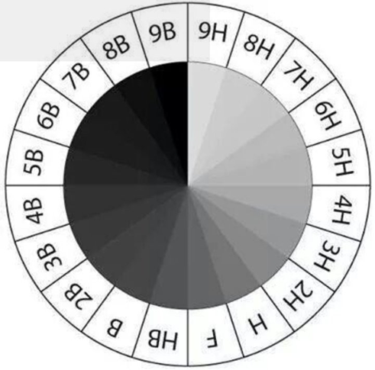
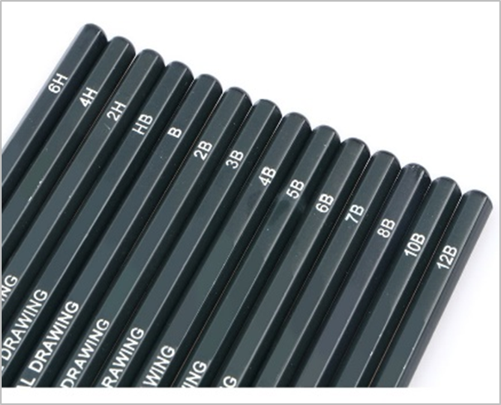
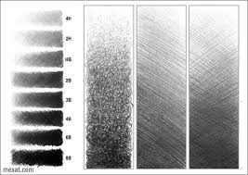
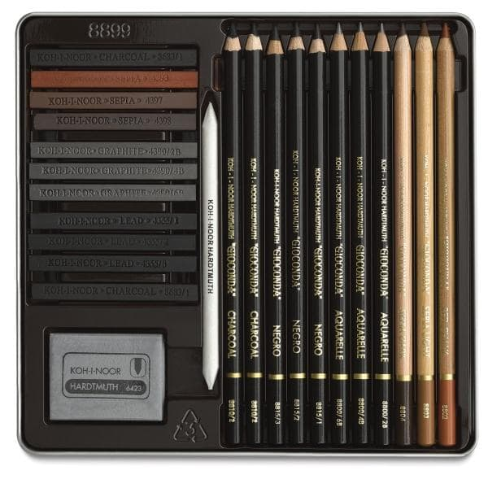

Slide 5
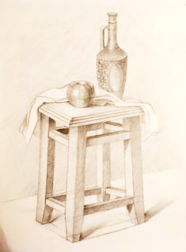
نماذج لدراسات مختلفة لعنصر القماش مع عناصر أخرى بأقلام الرصاص :

Slide 6
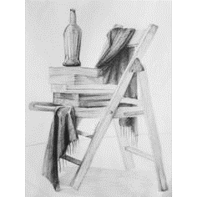

Slide 7
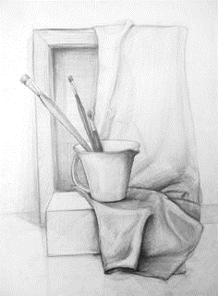

Slide 8
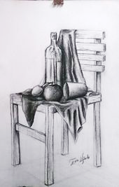

Slide 9
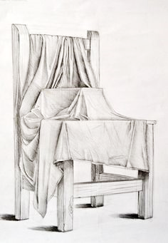

Slide 10
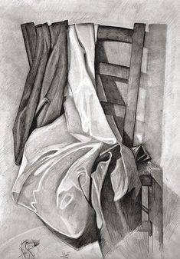

Slide 11
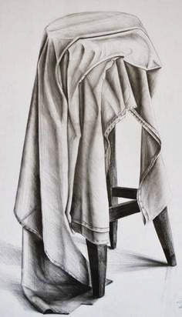

Slide 12
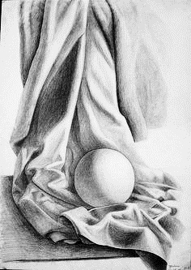

Slide 13
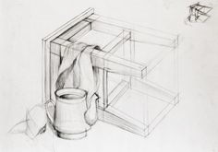

Slide 14
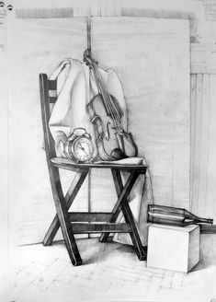

Slide 15
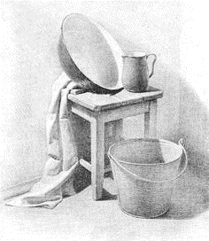

Slide 16
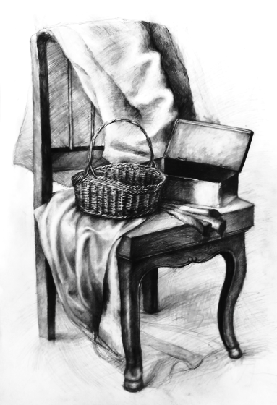

Slide 17
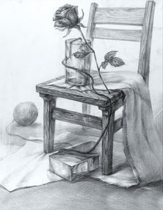

Slide 18
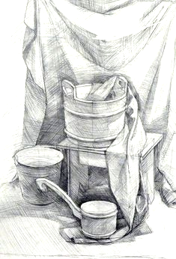

Slide 19
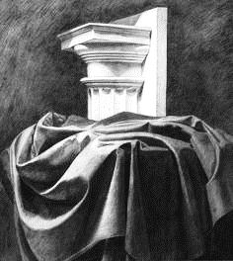

Slide 20
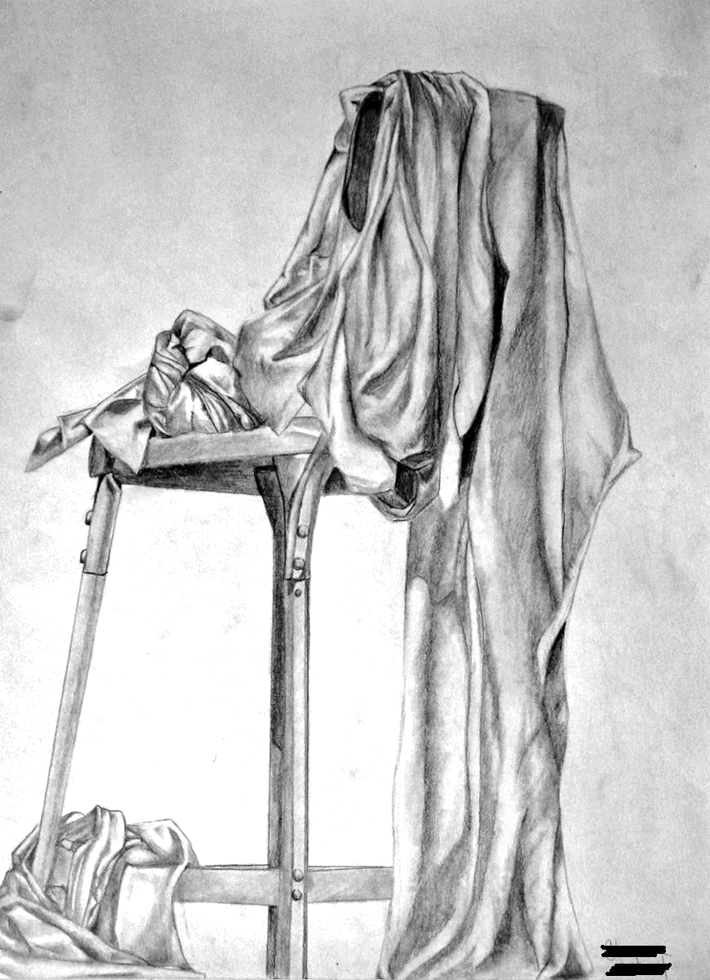

Slide 21
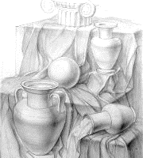

Slide 22
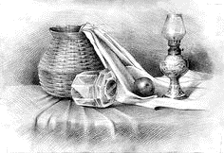

Slide 23
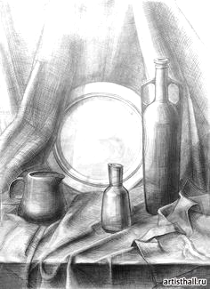

Slide 24
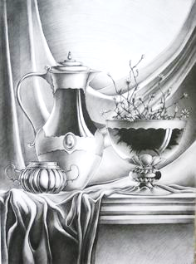

Slide 25
تدريب : بناءً على ما سبق : - قم بعمل دراسة ظل ونور باستخدام القلم الرصاص أو أقلام الفحم لعنصر القماش مع عناصر أخرى بهيئات مختلفة - يوضع أمامك ، مع مراعاة الدقة فى إظهار تفاصيل العناصر باستخدام أحد تقنيات التظليل المختلفة ..

Slide 26
الروابط :
- https://www.pinterest.at/pin/580190364474943666/
https://www.pinterest.at/pin/679691768748817357/?d=t&mt=signup
https://www.pinterest.at/pin/642466703080952106/
https://www.pinterest.at/pin/291115563394539312/
https://www.pinterest.at/pin/858920960161057137/?d=t&mt=signupOrPersonalizedLogin
https://www.pinterest.at/pin/745838388275974181/?d=t&mt=signupOrPersonalizedLogin
https://www.pinterest.at/pin/388576274098617245/?d=t&mt=signupOrPersonalizedLogin
https://www.pinterest.at/pin/603623156292744267/?d=t&mt=signupOrPersonalizedLogin
https://www.pinterest.com/pin/47569339791453585/

Slide 27
مع تمنياتى بالتوفيق

